Slide 1

TRÒ CHƠI
AI NHANH

Slide 2
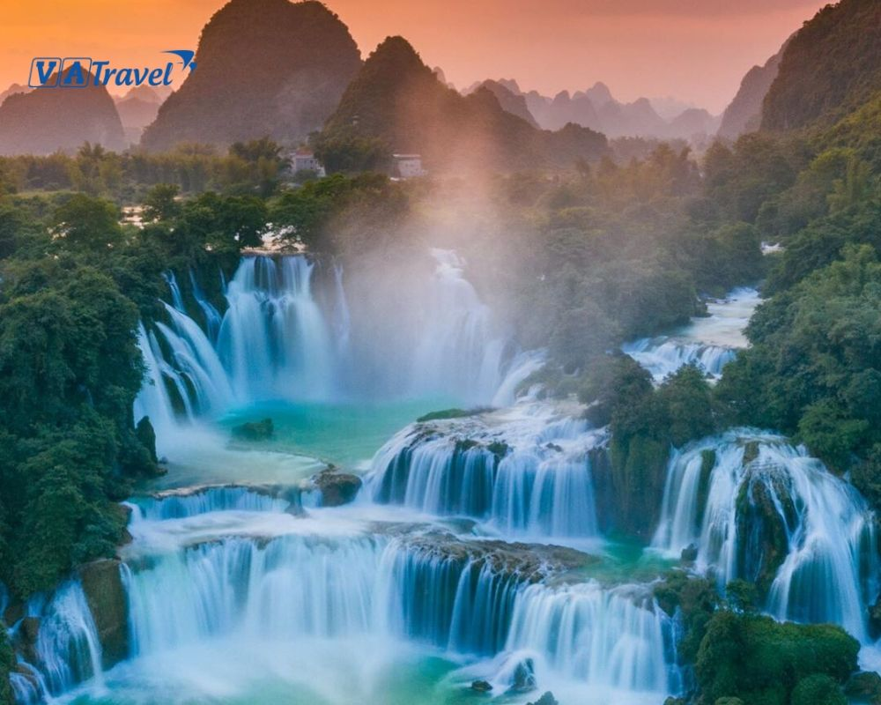


Slide 3

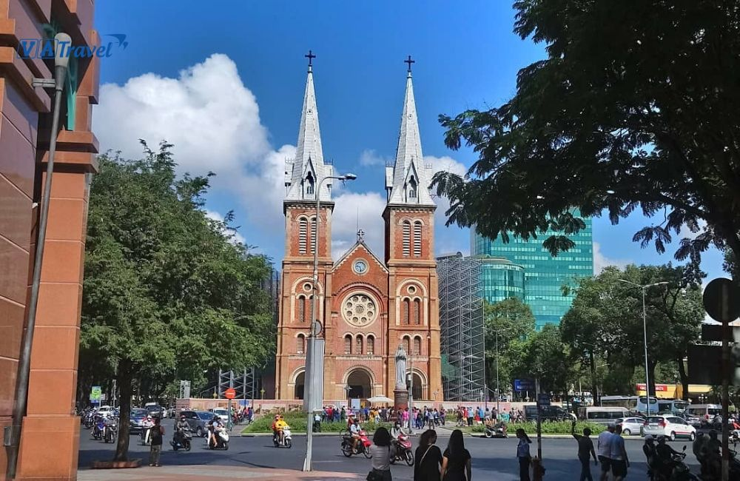

Slide 4
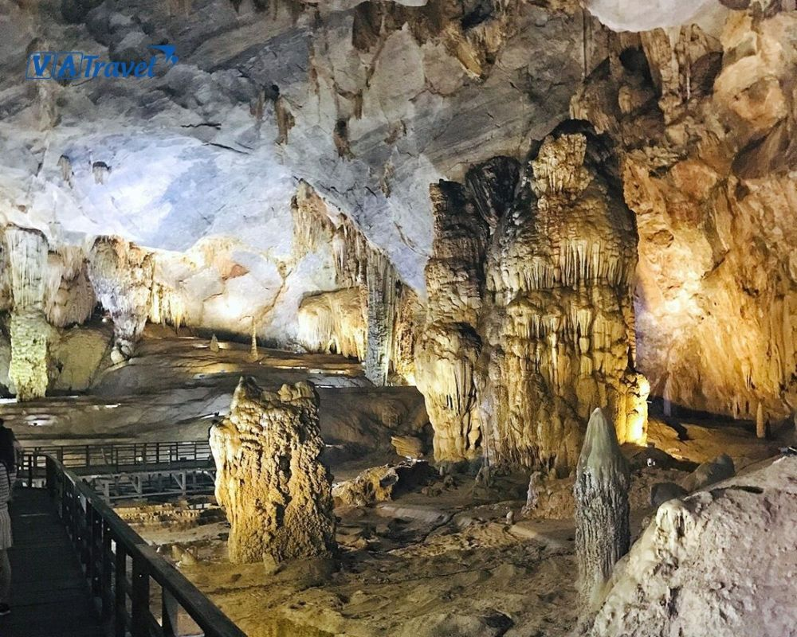
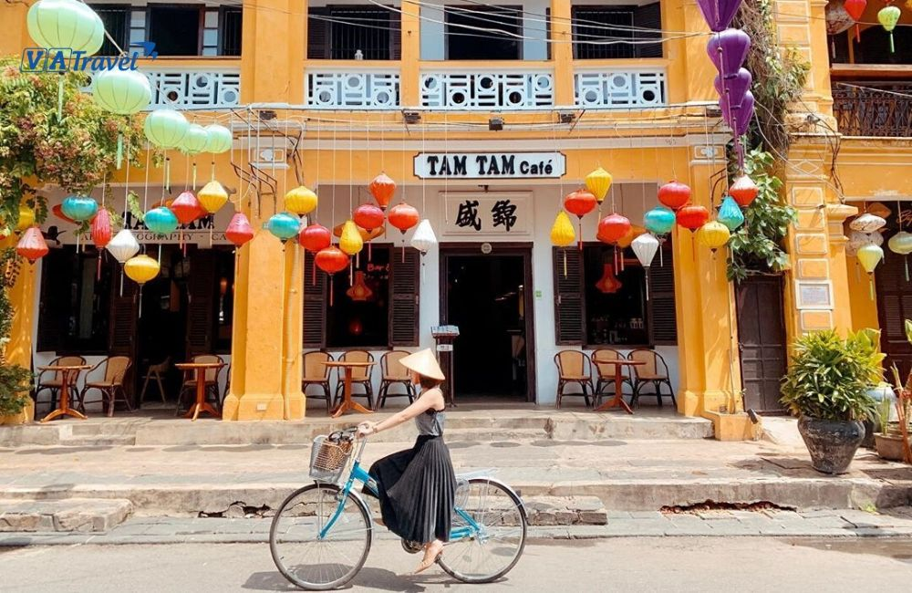

Slide 5
ĐÁP ÁN
Sapa
Thác Bản Giốc – Cao Bằng

Slide 6
Hồ Hoàn Kiếm
Nhà Thờ Đức Bà

Slide 7
Phong Nha Kẻ Bàng
Phố cổ Hội An

Slide 8
Ơn vị
BÀI 33. ĐA DẠNG SINH HỌC

Slide 9
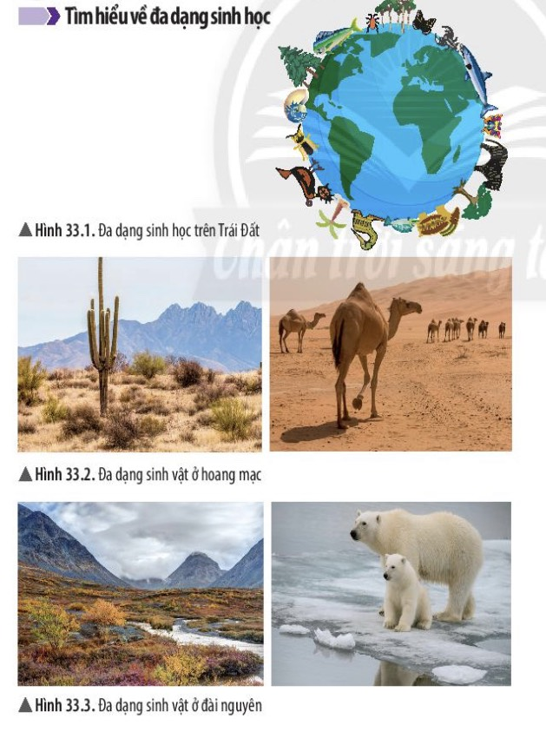
Quan sát hình và những kiến thức đã học về các nhóm sinh vật đã học và cho biết: Đa dạng sinh học là gì?
1. Đa dạng sinh học là gì

Slide 10
Đa dạng sinh học là sự phong phú về số lượng loài,
số cá thể trong loài và môi trường sống.

Slide 11
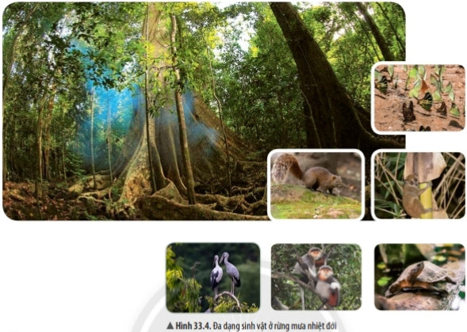
Dựa vào điều kiện khí hậu, đa dạng sinh học được phân theo các khu vực nào?

Slide 12
Dựa vào điều kiện khí hậu, đa dạng sinh học được phân theo các khu vực như: đa dạng sinh học ở hoang mạc, đa dạng sinh học vùng đài nguyên, đa dạng sinh học rừng mưa nhiệt đới, đa dạng sinh học vùng ôn đới, đa dạng sinh học vùng lá kim……

Slide 13
1. Đa dạng sinh học.
- Đa dạng sinh học là sự phong phú về số lượng loài, số cá thể trong loài và môi trường sống.
- Dựa vào điều kiện khí hậu, đa dạng sinh học được phân theo các khu vực như: đa dạng sinh học ở hoang mạc, đa dạng sinh học vùng đài nguyên, đa dạng sinh học rừng mưa nhiệt đới, đa dạng sinh học vùng ôn đới, đa dạng sinh học vùng lá kim……

Slide 14
2. Vai trò của đa dạng sinh học

Slide 15
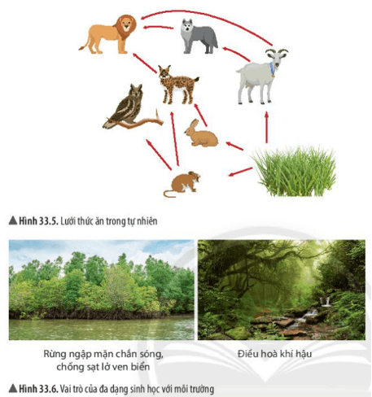
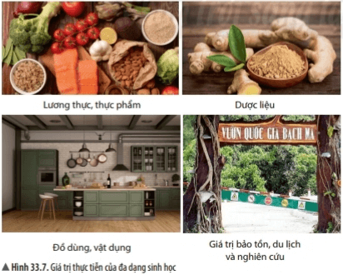
Quan sát hình 33.5 và 33.6 cho biết vai trò của đa dạng sinh học trong tự nhiên?

Slide 16
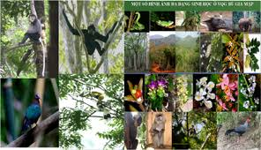
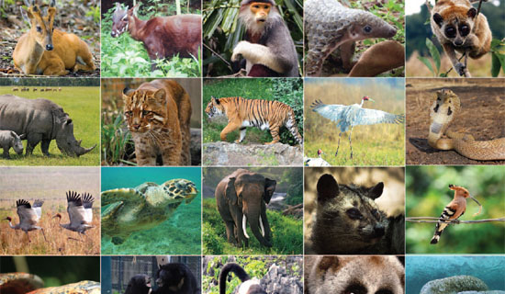
Vai trò của đa dạng sinh học
Giúp bảo vệ đất, nước, điều hòa khí hậu góp phần ổn định sinh thái.
Duy trì, cung cấp nguồn gen và là kho dự trữ các nguồn gen quý - hiếm cho tương lai.

Slide 17
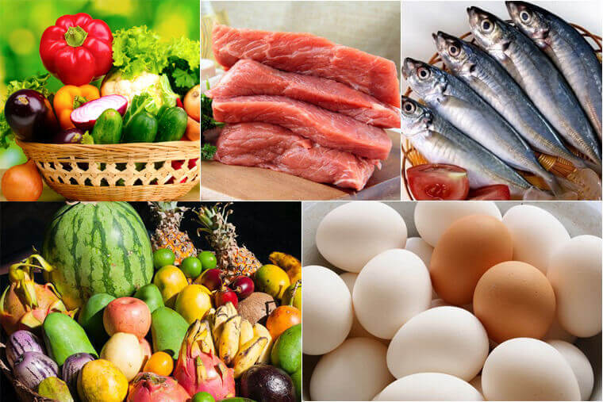
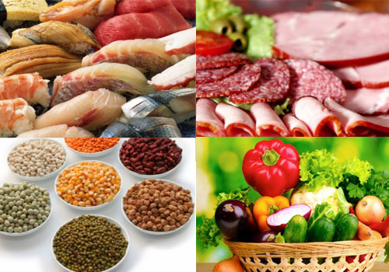
Cung cấp thực phẩm cho con người, thức ăn cho động vật

Slide 18
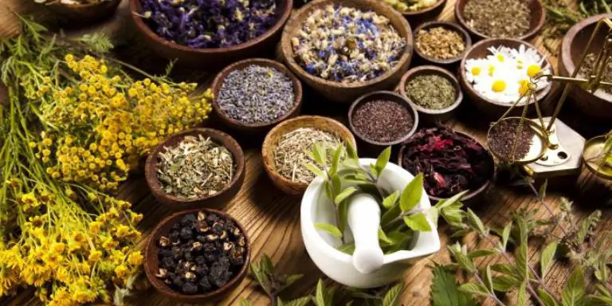

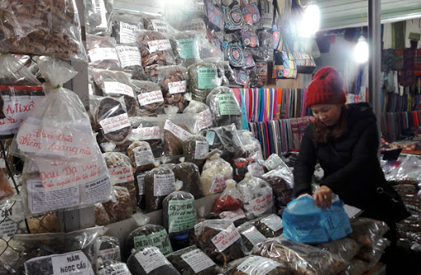
Cung cấp dược liệu, làm thuốc chữa bệnh

Slide 19

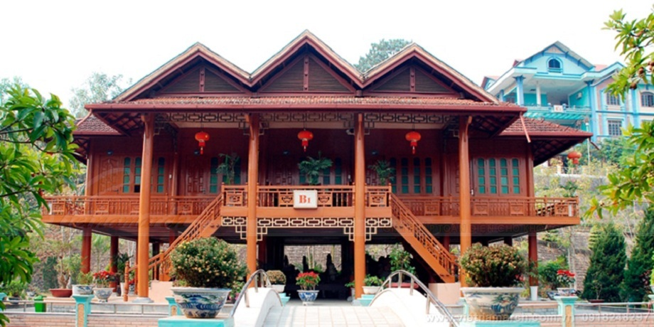
Cung cấp gỗ

Slide 20
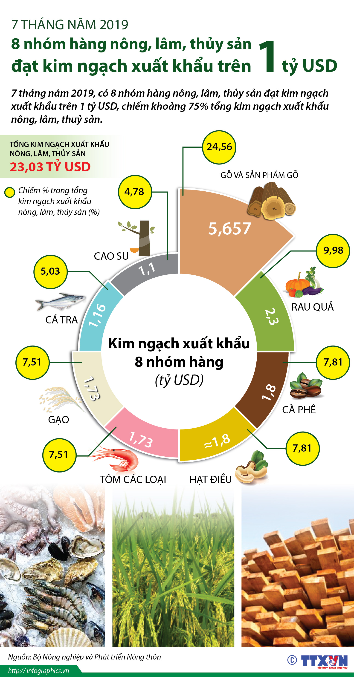
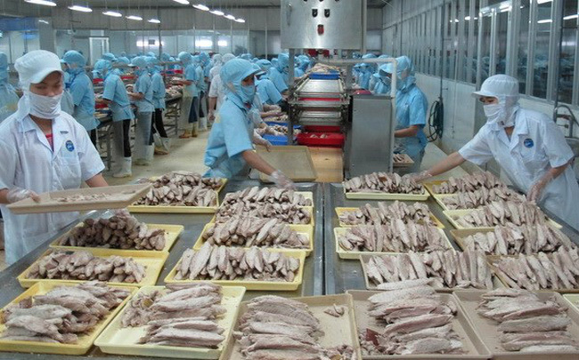
Phát triển kinh tế

Slide 21
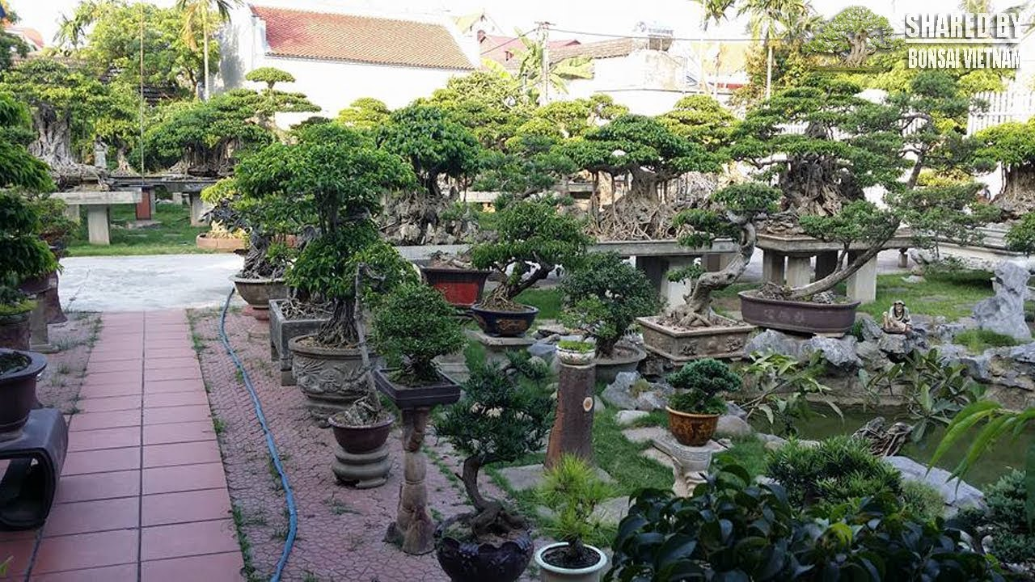

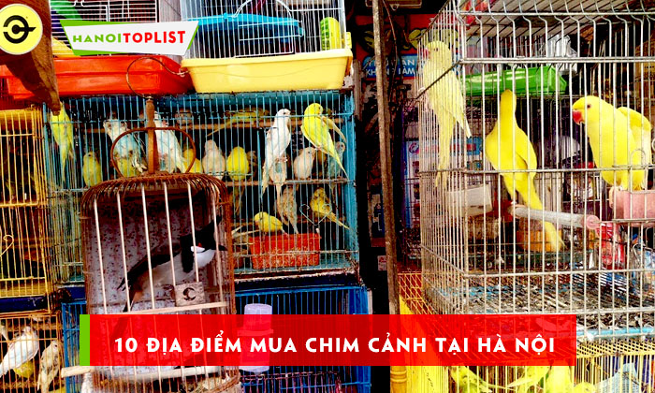
Làm cảnh

Slide 22
Đa dạng sinh học là nguồn nguyên liệu quý giá đối với tự nhiên
Trong tự nhiên, đa dạng sinh học góp phần bảo vệ đất, bảo vệ nguồn nước, chắn sóng, chắn gió, điều hòa khí hậu, duy trì sự ổn định của hệ sinh thái.
Trong thực tiễn, đa dạng sinh học cung cấp các sản phẩm sinh học cho con người như: lương thực, thực phẩm, dược liệu…..

